Slide 1
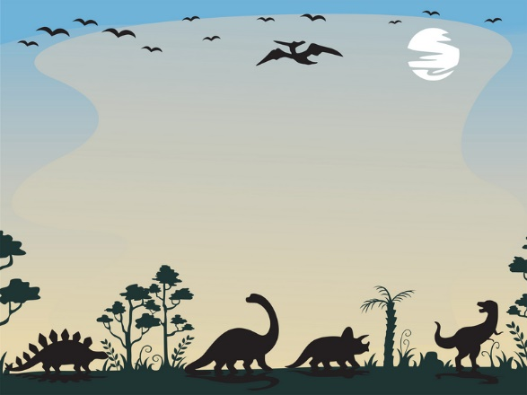
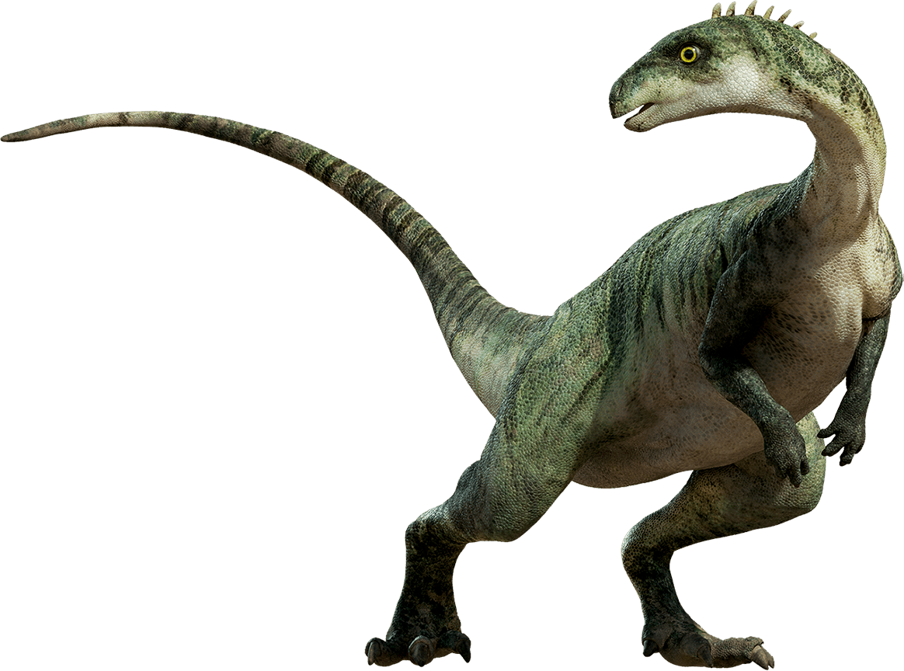
МУНИЦИПАЛЬНОЕ БЮДЖЕТНОЕ ДОШКОЛЬНОЕ ОБРАЗОВАТЕЛЬНОЕ УЧРЕЖДЕНИЕ ДЕТСКИЙ САД №25 ГОРОДСКОГО ОКРУГА КИНЕШМА
(МБДОУ детский сад №25)
Научно-исследовательский проект
«ДИНОГРАД»
Подготовили: воспитатель Куликова Мария Викторовна; учитель-дефектолог Алексеева Екатерина Михайловна
Участники: дети группы компенсирующей направленности для детей с ТНР, возраст детей 5-6 лет; дети группы компенсирующей направленности для детей с ЗПР, возраст детей 4-5
2021 - 2022 у.г.

Slide 2
Актуальность и востребованность проекта
Растения, животные, птицы, рыбы наиболее частые темы для обсуждения с детьми. Несомненно, все это наша планета Земля. Но задавались ли мы с детьми вопросами: «Когда же планета стала такой как сейчас?» «Какие животные населяли нашу планету раньше?» «Когда появился человек?» «Какие изменения ожидают нашу планету в будущем?» и др. Тема о загадочных существах-динозаврах, населявших нашу планету миллионы лет назад не оставит равнодушным ни одного ребенка. В поддержку детских интересов был организован научно-исследовательский проект «ДИНОГРАД».

Slide 3
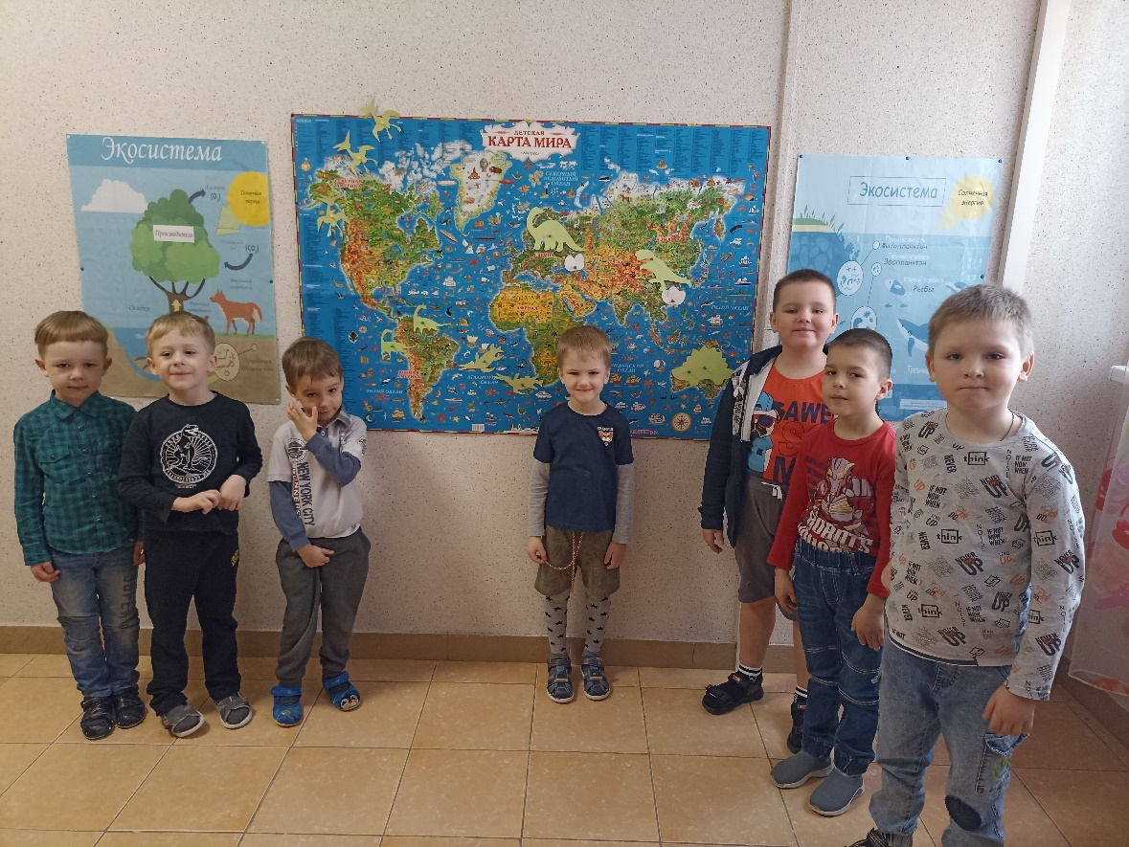
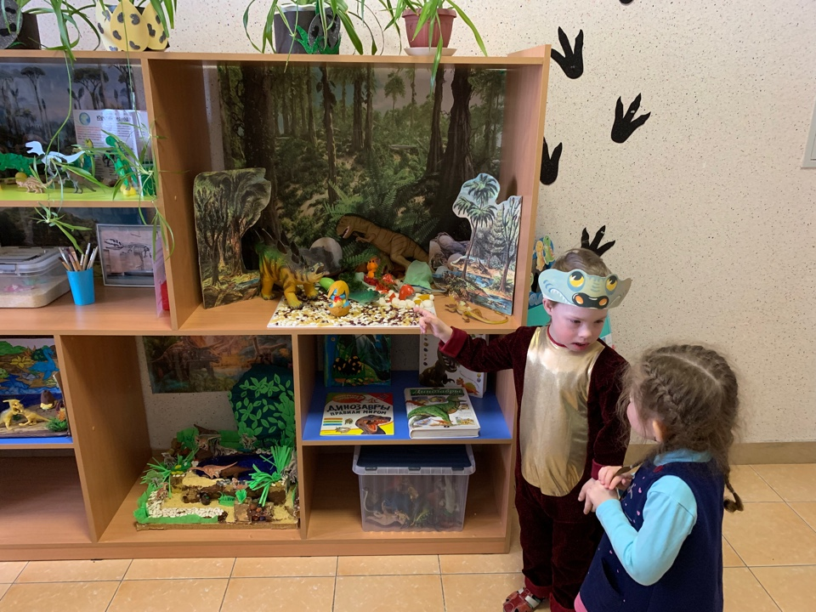
Цель проекта
- создать условия для успешной самореализации, через поисково-познавательную деятельность.

Slide 4
Задачи проекта
1. На основе динозавров изучить эволюцию животного и растительного мира. Показать взаимосвязь живых организмов, природных явлений и среды обитания.
2. Развивать умение устанавливать гипотезы, находить взаимосвязи, фиксировать полученные знания в доступной форме.
3. Познакомить детей с наукой палеонтологией, уточнить и расширить представления детей об эпохе динозавров и их разновидностях.
4.Воспитывать экологическое сознание и бережное отношение к природным ресурсам.

Slide 5
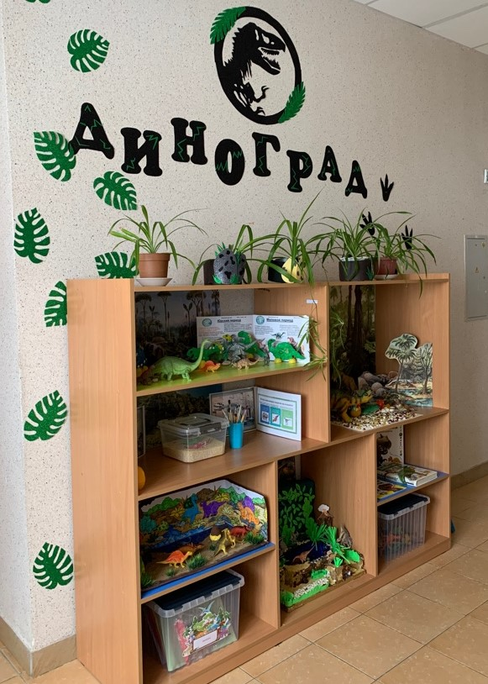
Продукт проекта
Продуктом проекта является образовательный центр на территории ДОУ – палеонтологический музей «ДИНОГРАД». Музей создан по инициативе детей. Его могут посещать дети всех групп с педагогами или родителями.

Slide 6
Музей состоит из 4 блоков:
Информационный
Исследовательский
Игровой
Выставочный (творческий)

Slide 7
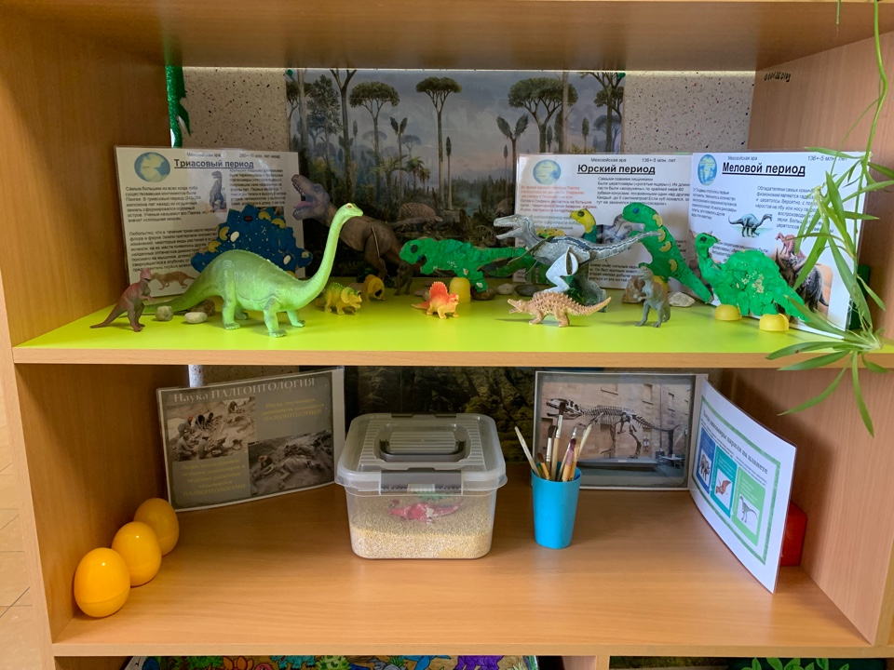
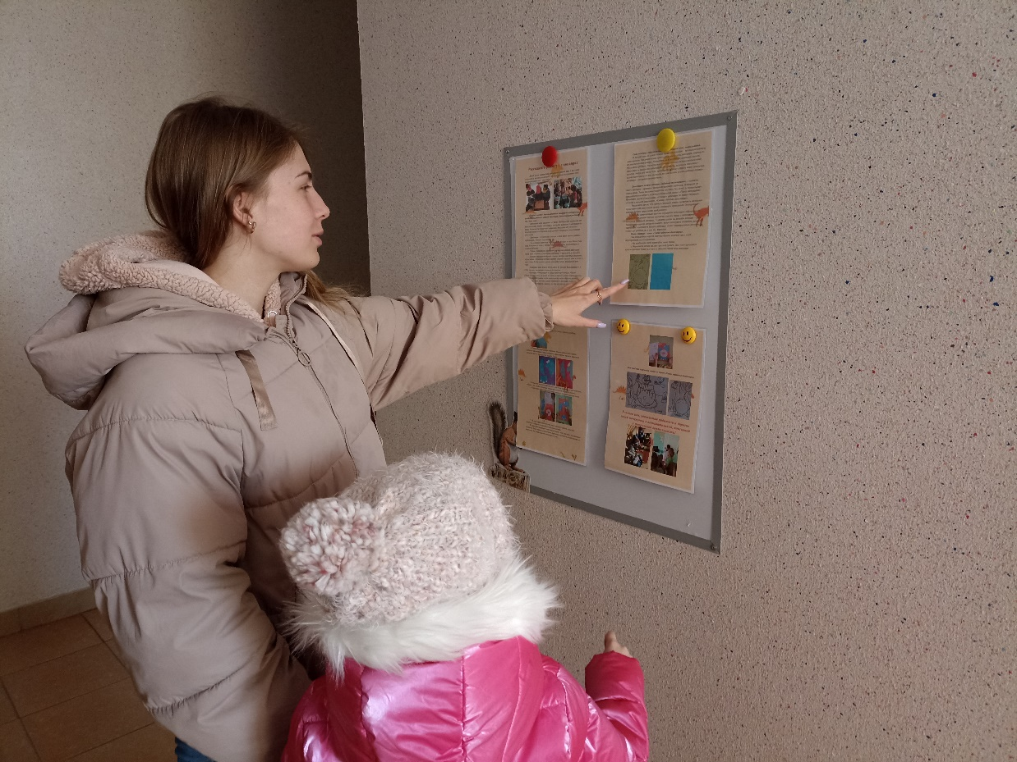
Информационный блок
Содержит в себе наглядную и актуальную информацию по изучаемой теме, в виде схем, таблиц доступных детскому восприятию, а также консультации для родителей.

Slide 8
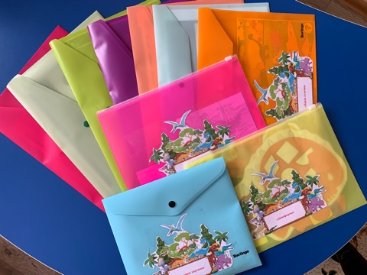
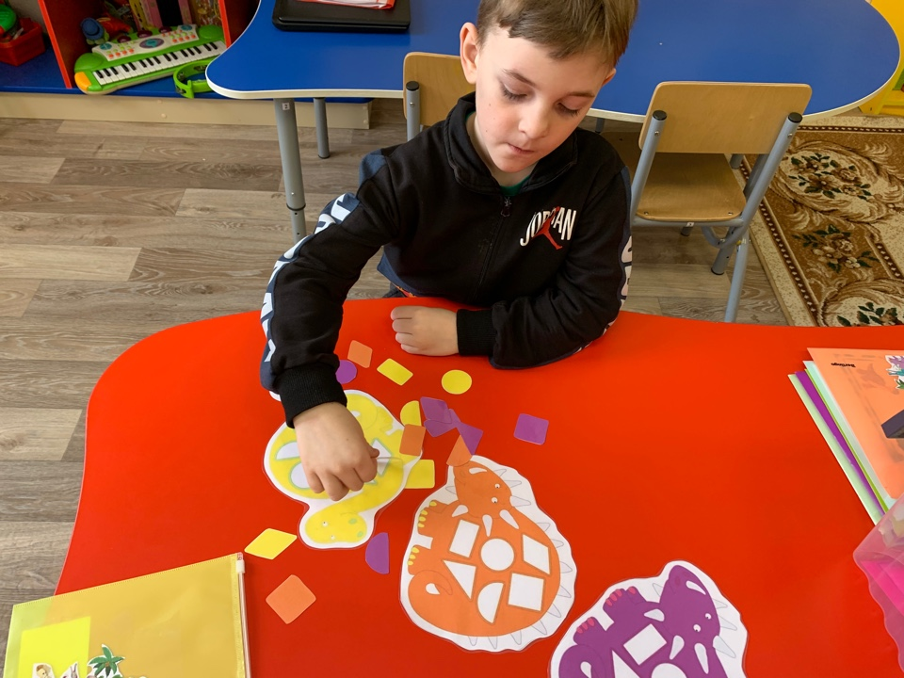
Игровой блок
Содержит в себе дидактические и настольно-печатные игры на развитие психических процессов и разных видов мышления. Схемы для рисования, лепки, аппликации и оригами. Дидактические игрушки и атрибуты для сюжетных и коммуникативных игр.

Slide 9
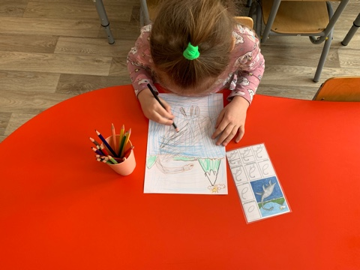
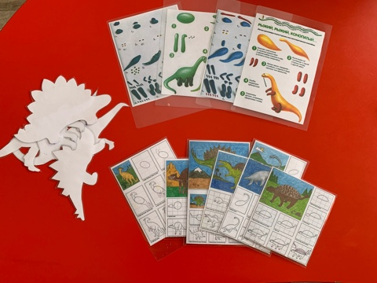

Slide 10
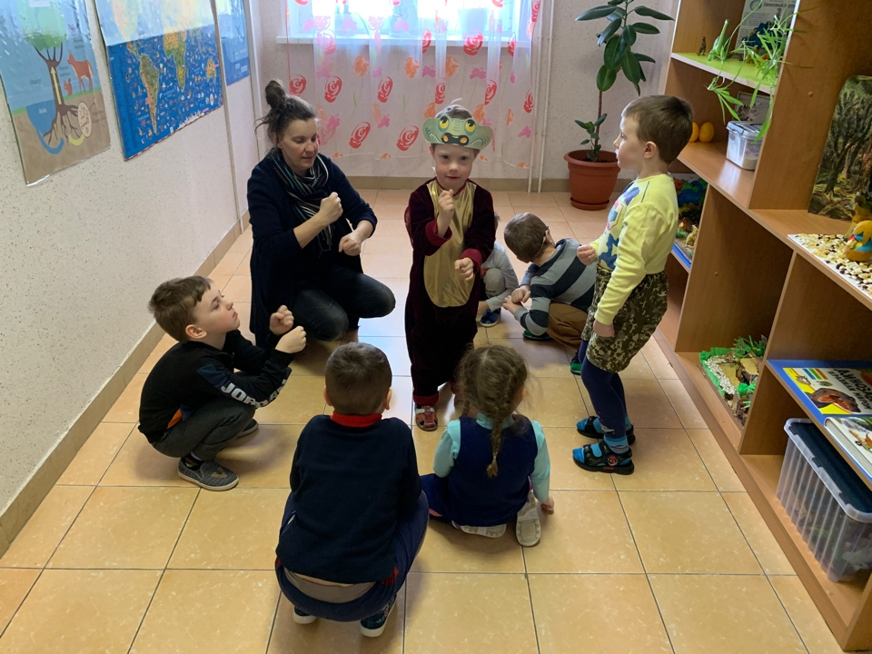
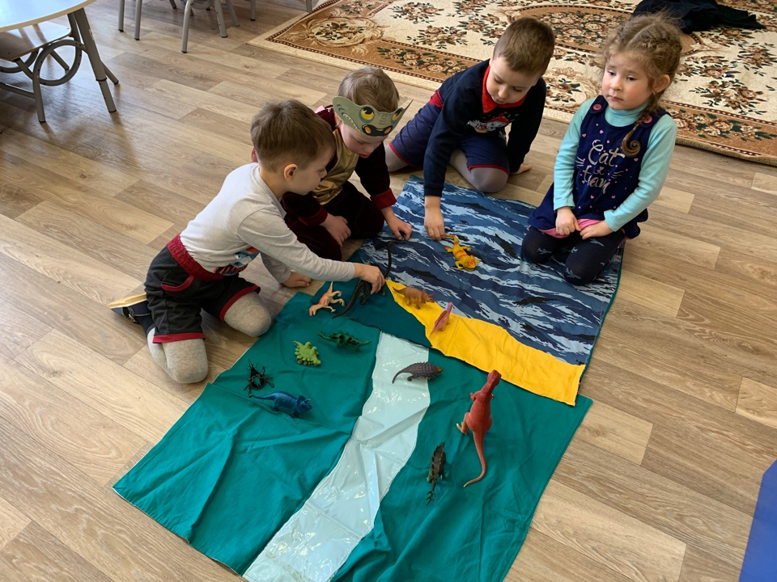

Slide 11
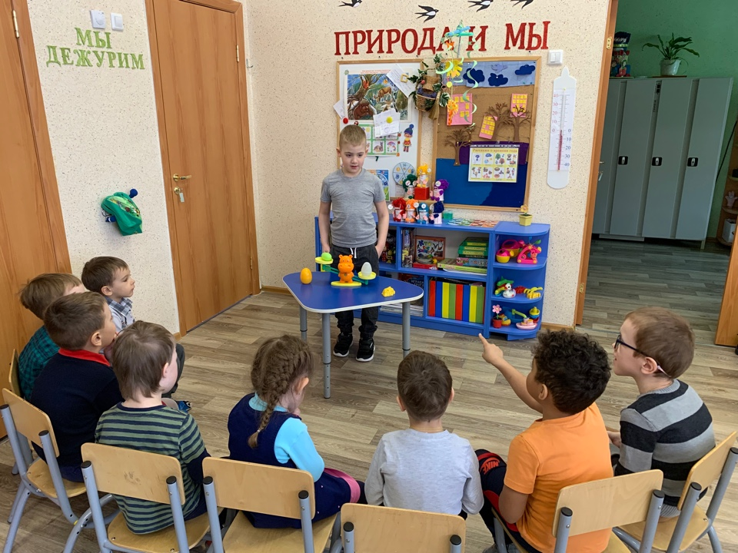
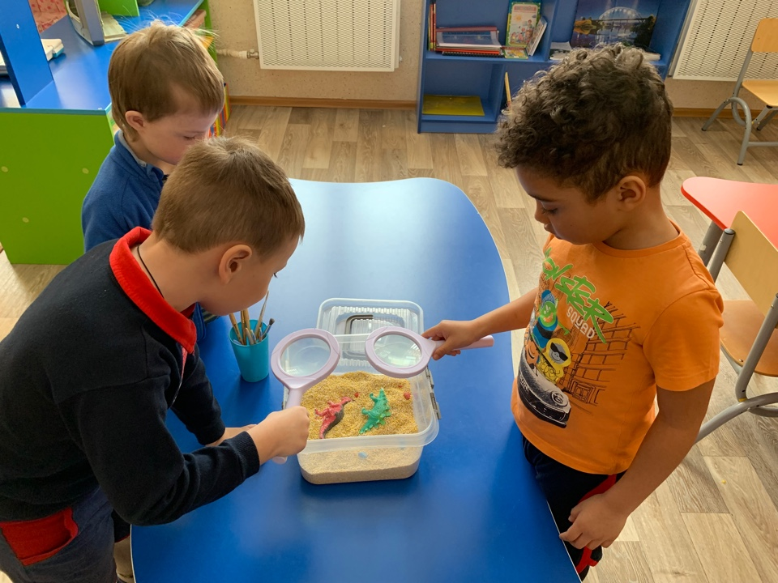

Slide 12
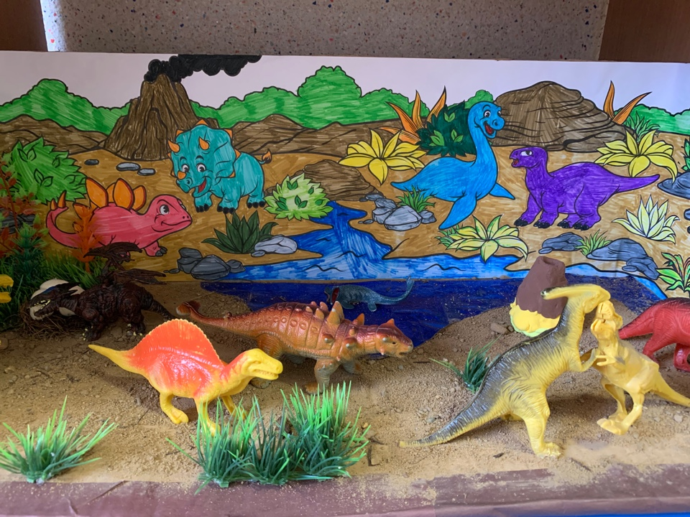
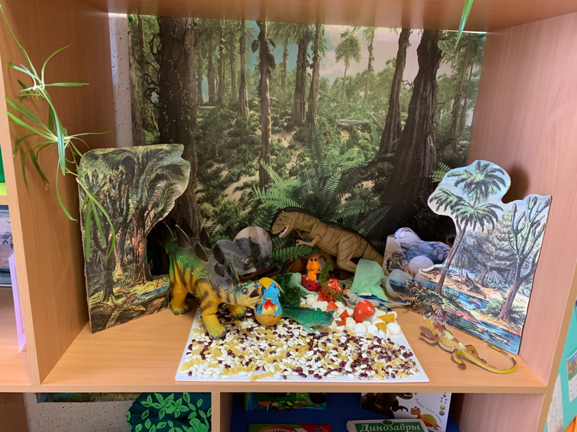
Выставочный блок
Объединяет в себе результаты продуктивной и творческой деятельность детей.

Slide 13
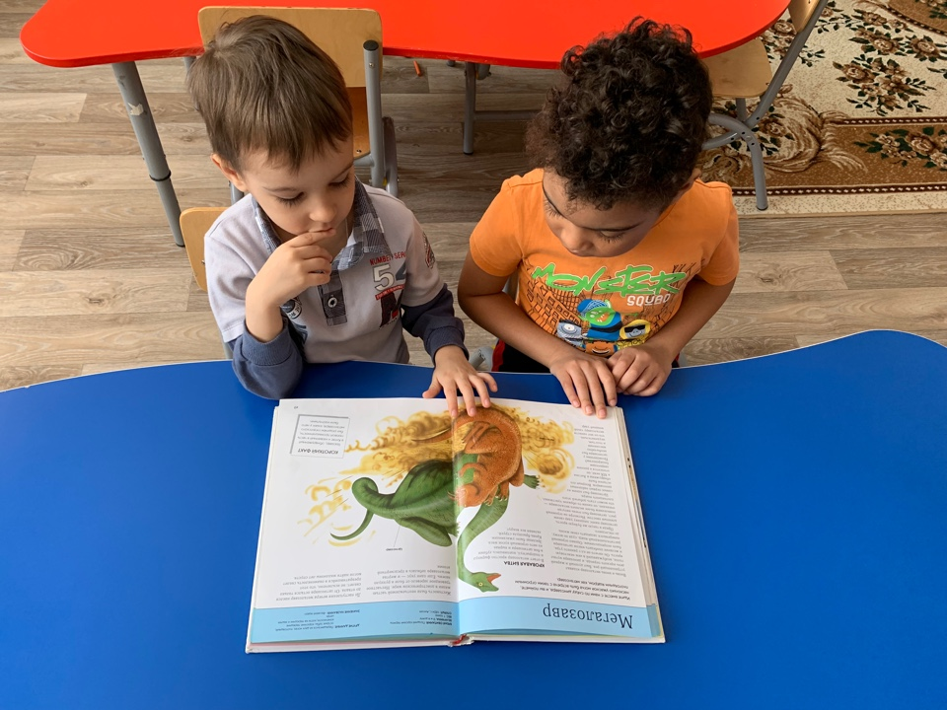
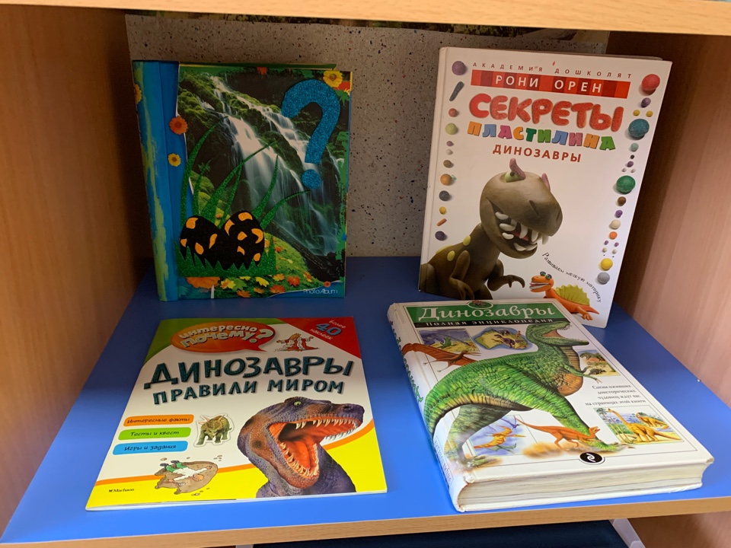
Исследовательский блок
Содержит в себе материалы для опытов и экспериментов, научную литературу, а также наглядные образцы и модели для детального изучения тематики проекта.

Slide 14
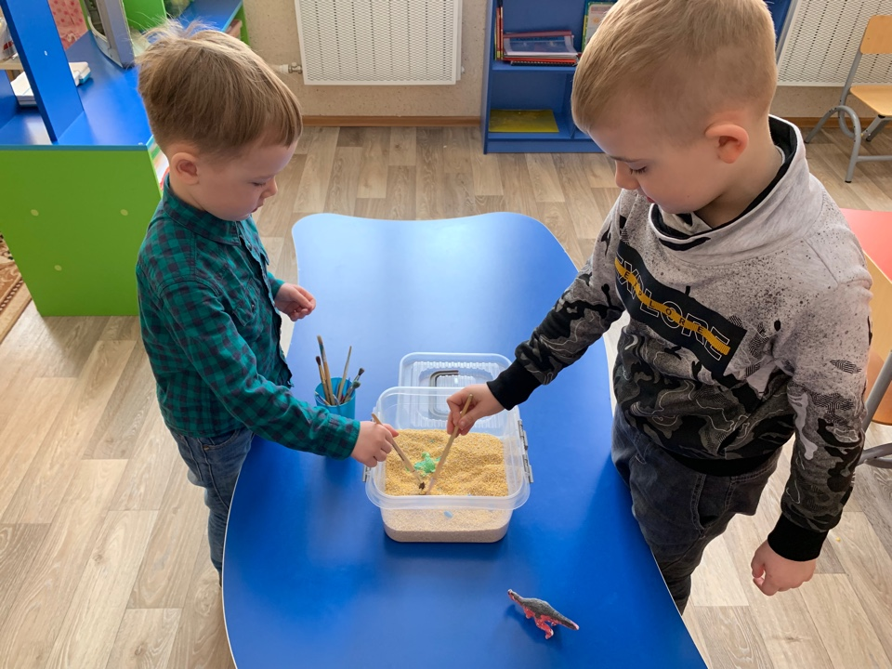

Slide 15
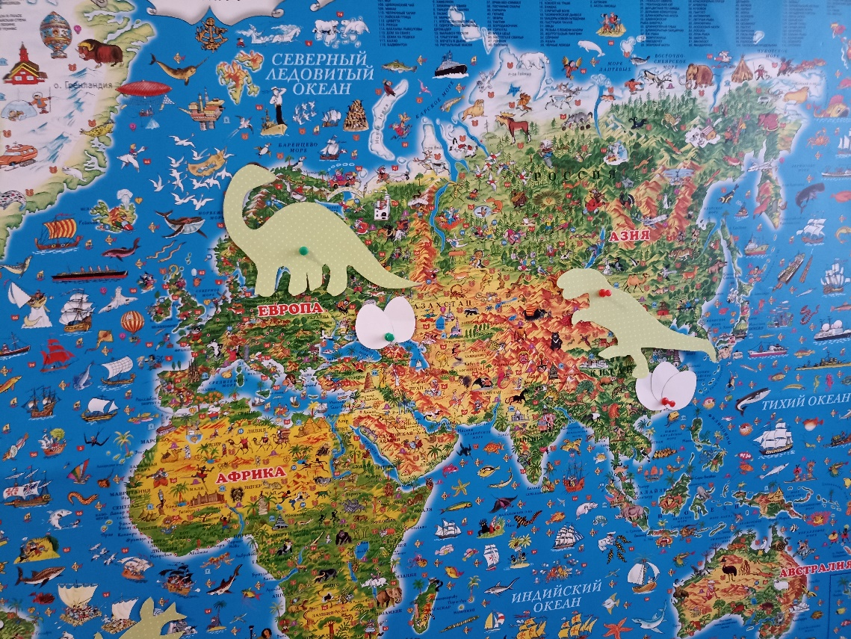
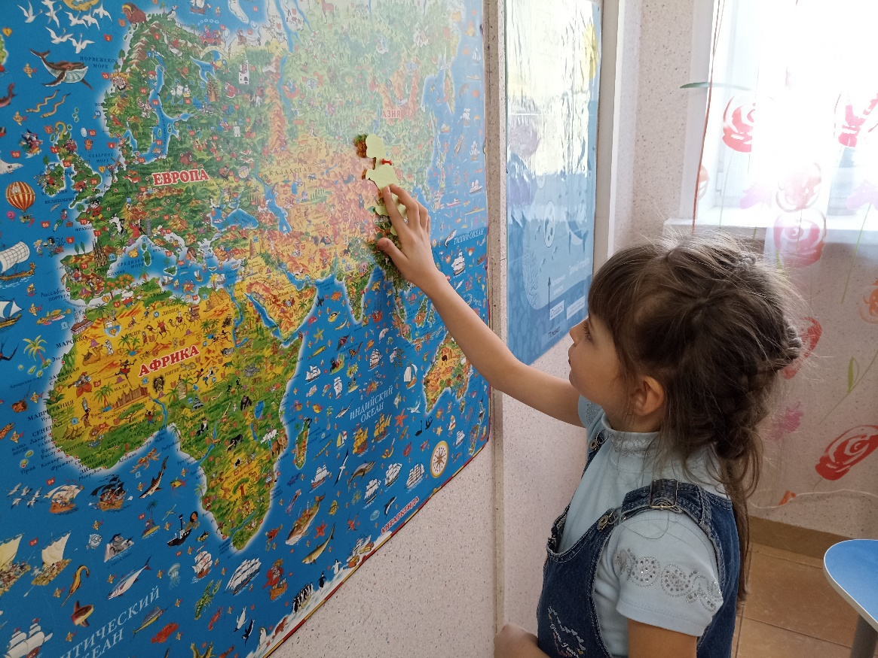

Slide 16
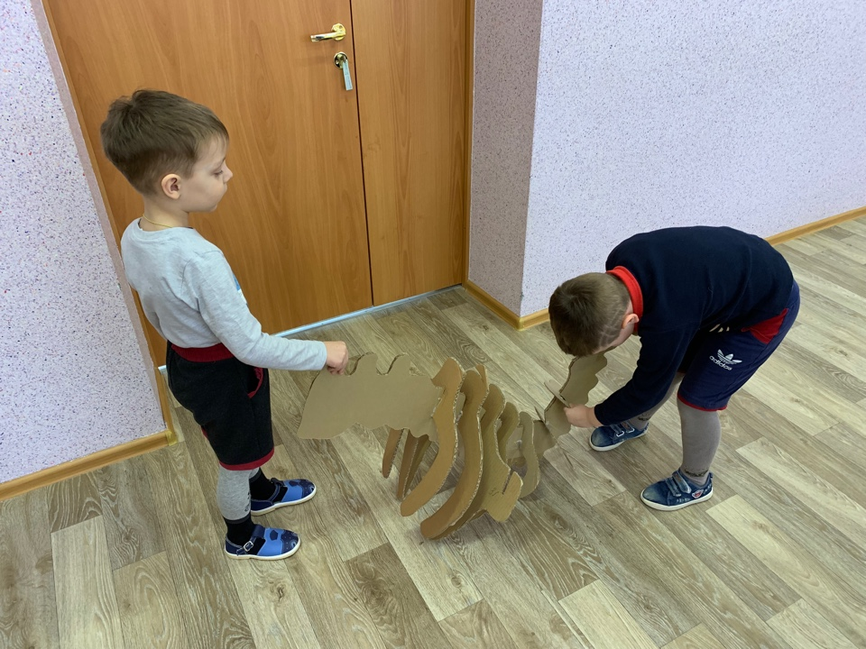
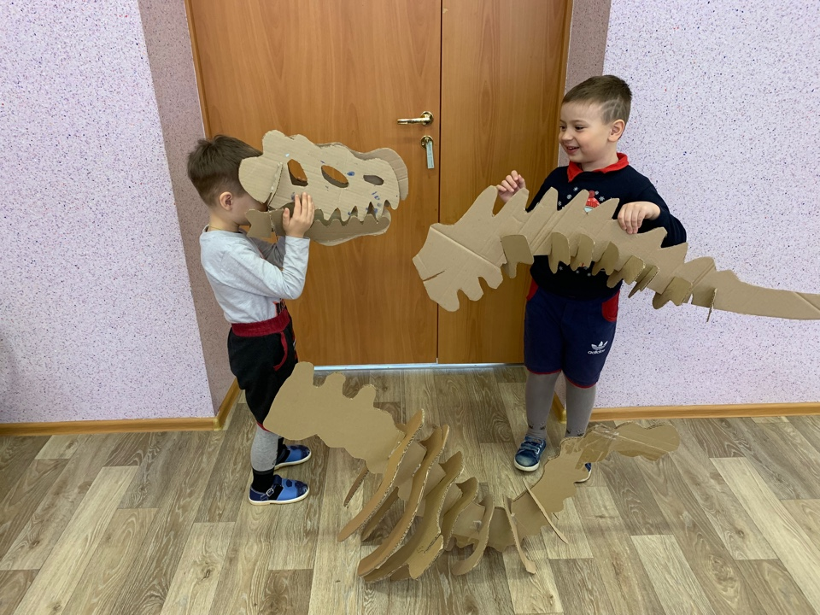

Slide 17
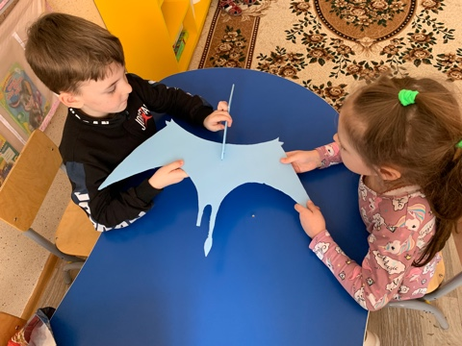
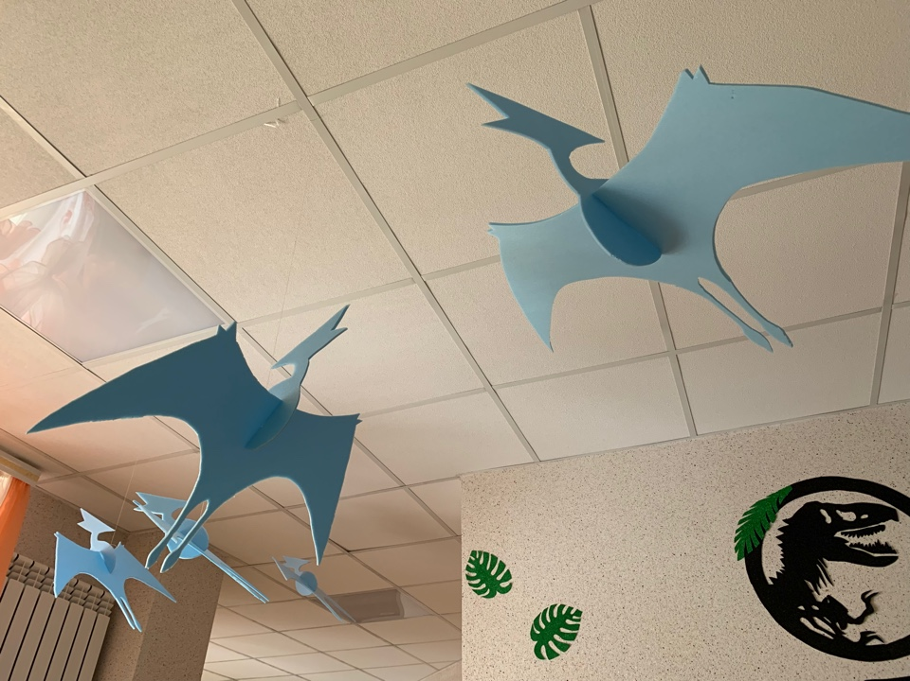

Slide 18
Ожидаемый результат
Повышение у детей потенциала в познавательно-исследовательской, речевой, игровой и творческой деятельности;
Освоение воспитанниками представлений об эволюции земли и животного мира;
Повышение у родителей компетенции в вопросах познавательно исследовательской деятельности детей, желание принимать активное участие в совместных проектах;
Повышение у педагогов уровня знаний по применению проектных технологий в образовательной деятельности.

Slide 19
Перспектива на будущее
Регулярное пополнение и обновление материалов находящихся в музее;
Создание скелетов динозавров для музея;
Создание макетов для изучения явлений природы;
Регулярное проведение конференций, викторин, круглых столов и научных передач для детей и родителей;
Съемка фильма «Смог бы человек спасти динозавров от вымирания, если бы жил с ними в одно время?»
Проведение квест-игры «Юные палеонтологи» на территории детского сада;
Выпуск видео – журнала:
Выпуск 1 - «Опасные явления природы»
Выпуск 2 - «Исчезнувшие животные»
Выпуск 3 – «Эволюция животных и растений».

Slide 20
СПАСИБО ЗА ВНИМАНИЕ
Мы открыты для предложений и новых идей

